Slide 1
Правилно хранене и диети

Slide 2
Митове и лъжи
Знаем ли всъщност с какво се храним?
Наистина ли вредните храни са толкова вредни?
Наистина ли мазнините са ни враг?
Защо главният ни енергиен склад е от мазнини?

Slide 3
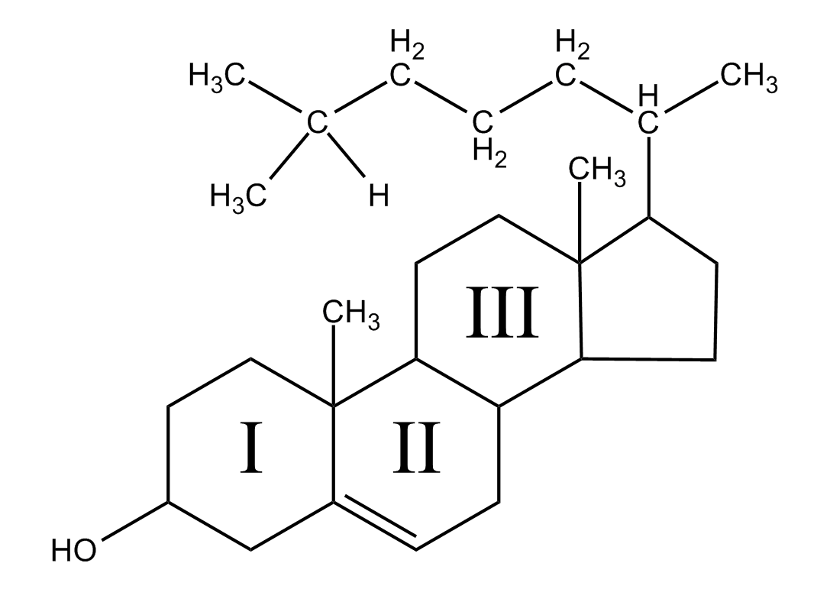
Какво е това холестерол?
Прави клетката непромокаема
Осигурява вътреклетъчна хомеостаза
Транспортира се в кръвта в сферични
молекулни съединения от липиди и протеини - липопротеини
Химично съединение, което не се разтваря във вода
Най-голяма концентрация на холестерол има в мозъка и нервната система

Slide 4
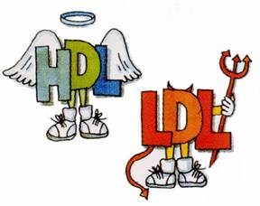
HDL и LDL
HDL (high-density lipoproteins)
LDL (low-density lipoproteins)
Всъщност рекламите превърнаха холестерола в наш враг
HDL пренасят холестерола
от периферните тъкани
към черния дроб. А LDL – в
обратната посока.
По-голямо тегло и физическа неактивност => по-голям риск от инфаркт!
По-малък коефиецент на HDL/LDL => по-малък риск от инфаркт

Slide 5
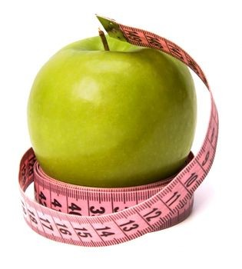
Калорийната мания
Ям само по 1000 калории на ден и спрях да отслабвам. Какво да правя?
Когато ядем твърде малко или пък сме стопили голяма
част от мазнините ни, тялото ни започва да се опитва да задържи безценните мазнини.
Тялото преминава в режим
на харчене на малко калории.
Най-доброто е да излъжем тялото, като просто ядем повече И ХАРЧИМ ПОВЕЧЕ калории.
Калориите в храните са най-важният фактор при разбирането на регулацията на телесното тегло.
складирани калории= калории изядени -
колории изхарчени

Slide 6

Високовъглехидратната диета
Въглехидратната лъжа: като заместим мазнините с въглехидрати ще намалим количеството на изядените колории наполовина
Когато хапнем въглехидрати, кръвната захар се вдига, с нея и хормонът инсулин. След като той се развихри в кръвта не остава гориво и дори ни се доспива, клетките ни започват да
негодуват и... пак сме гладни.
Колкото повече ям, толкова по-гладен съм.
Гладът не зависи от количеството поети калории, а от достъпността на гориво за клетките

Slide 7
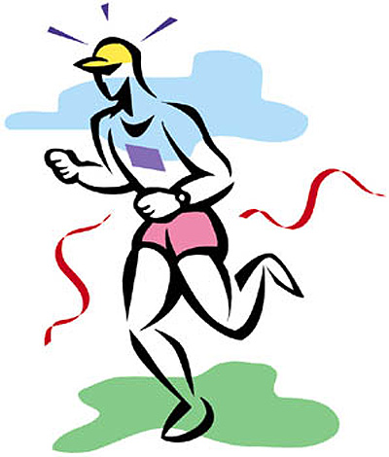
Мазнините са предпочитаното гориво за клетките
Ако ограничим въглехидратите за сметка на мазнините, тялото започва да произвежда ензими, превръщащи мазнините в енергия.
Интензивната физическа дейност увеличава
ензимите, които разграждат мазнини

Slide 8
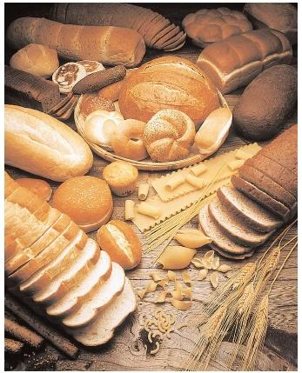
Защо да не ядем въглехидрати?
Излишно вдигат апетита
Намаляват горенето на
мазнини
Увеличават правенето и
складирането на мазнини
Ограбват от потенциалната
ни енергия
Затрудняват едновременното
качване на мускули и сваляне
на мазнини
Лоши са за здравето

Slide 9
Вредна ли е диетата с малко въглехидрати и много мазнини? -1
Мит #1 - Кетоните са лоши вредни отпадъчни вещества
Кетоните са вид мазнини
Мозъкът ги обожава
Нервната система ги обожата
Мускулите ги горят като свое главно гориво
Мит #2 - Диети с повече протеини са вредни за бъбреците и водят до загуба на Ca
Статистиката сочи обратното
Месоядните хора (много протеини) имат по-висока плътност на костната система
Мит #1
Мит #2

Slide 10
Вредна ли е диетата с малко въглехидрати и много мазнини? -2
Мит #3 - Мускулната маса ускорява метаболизма
За да се възползвате от мускулите си трябва да ги накарате да работят, в покой не ви вършат
никаква работа и не ускоряват метаболизма.
Мит #4 - Яденето на много протеини ускоряват метаболзма
Това се свързва с термичния ефект на протеините, т.е. хапването на много протеини иска повече енергия при храносмилането.
Мит #3
Мит #4

Slide 11
Вредна ли е диетата с малко въглехидрати и много мазнини? -3
Мит #5 - Диетата с много протеини и мазнини повишава pH-to в организма
Организмът поддържа pH около 7.3-7.4 и това не може да се промени, независимо какво ядем. Единствено болест може
да промени pH в организма.
Мит #6 - Цикличните кетогенични диети (нисковъглехидратни)
Цикличните кетогенични диети ви дават 5 дни от седмицата почти без въглехидрати и след това ви карат да се тъпчете 2 дни.
Недейте!
Мит #5
Мит #6

Slide 12
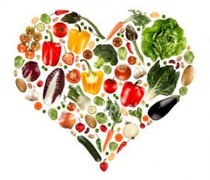
Нисковъглехидратната диета е най-здравословна
Още Херодот я препоръчва
Антелм Савар през 1825г. в книгата си "Physiologie du gout”
Уилям Прайс и съпругата му Флоранс
Вилхялмур Стефансон
Ескимосите
Препоръки
Източници

Slide 13
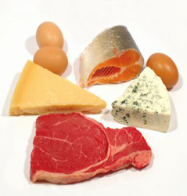
Вредят ли наситените мастни киселини(saturated fats)?
Лошата им слава тръгва от холестерола
Д-р Лутц: "Изследванията напоследък отдават голяма роля на антиоксидантите, но никой не отбелязва, че наситените мастни киселини за разлика от ненаситените не се поддават на окисление. Наситените мастни киселини не изискват второстепенна молекула, като например антиоксидант, за да се премахне негативният ефект от окислението. Наситените мастни киселини са най-полезните мазнини".
Къде се съдържат?
Наситените мастни киселини са най-полезните мазнини.

Slide 14
Изводи и препоръки
Яжте 20-40% протеини
Под 20% въглехидрати
(до 60-100гр)
Останалото - мазнини.
Ако искате да отслабвате яжте в умерен калориен дисбаланс, като
коригирате калориите, които консумирате в съответствие с намаляването на теглото ви.
Ако искате мускули, хапвайте повече.
Ако започнете да трупате мазнини, намалете калориите.
Ако ги намалите прекалено много ще забавите мускулния разтеж.
Намерете най-подходящия прием на храна с експериментиране.
Дори да хапвате повече с нашата диета лесно после ще свалите мазнините, без да жертвате мускули.
За отслабване
За мускули

Slide 15

Практически насоки
Нисковъглехидратните храни са малко по-скъпи от въглехидратните.
Гледайте етикетите за състава на храните.
Ако огладнеете и искате да си набавите много и евтини мазнини, хапнете малко сланина или заквасена сметана.
Алкохолът е позволен стига да не бъка от въглехидрати, както да речем е ликьорът.
Червеното вино е полезно.
Диетата е достатъчно мощна за да спрете да давате пари за добавки.
За какво да внимавате
Какво пише на етикета?

Slide 16

Още практически насоки
Не прекалявайте с протеините, иначе тялото ви ще огладнее за мазнини.
Яжте месо, кашкавал, сирене, яйца, заквасена сметана, по-малко мляко, ядки и зеленчуци(ако не ви се ядат не яжте), и ограничавайте плодовете, сладоледа, картофи, хляб, грах, ориз и другите въглехидратни храни.
Какво да ядете
Какво да избягвате

Slide 17
Изследвания
http://www.lowcarb.ca/newsmenu/researchfor.html
http://wilstar.com/lowcarb/research.htm
http://www.lowcarbluxury.com/lc-article013.html
http://www.lowcarbsuccess.net/research%20by%20source.htm http://unisci.com/stories/20014/1002015.htm
http://www.thefactsaboutfitness.com/research/highfat.htm
http://www.thefactsaboutfitness.com/articles/fatloss.htm
http://www.thefactsaboutfitness.com/research/lowfat.htm
http://www.thefactsaboutfitness.com/research/fatresearch.htm
http://www.thefactsaboutfitness.com/research/nocarbs.htm
http://www.thefactsaboutfitness.com/research/fructri.htm
http://www.thefactsaboutfitness.com/research/meat.htm
http://www.thefactsaboutfitness.com/research/chol.htm
http://www.thefactsaboutfitness.com/research/carbohydrateandCHD.htm

Slide 18

Използвани изображения
wikipedia.org
himho.com
how-to-lose-weight-in-2-weeks.com
unofficialnetworks.com
bodybuildingdominicano.blogspot.com
bg-mamma.com
musclehack.com
telegraph.co.uk
blisstree.com

